Slide 1
SAP
Chapter ABAP
Agusdianto
Albert Fleming
Bayu Astha
Linda.W
Patrick Prawira
Rinaldo Stepan
William

Slide 2
Mengenal SAP
System, Application, and Product in Data Processing
Perusahaan yang berasal dari German yang membuat software bisnis manajemen untuk level enterprise. Biasanya untuk ERP
Menyediakan berbagai modul dan submodul yang dapat diterapkan ke perusahaan untuk mengintegrasikan bagian-bagian perusahaan

Slide 3
Modul SAP
Terbagi menjadi 3 grup modul
- Functional Modul
- Technical Modul
- Industry Spesific Modul atau yang dikenal sebagai SAP IS

Slide 4
Functional modul - 1
SAP FI(Financial Accounting) modul
SAP CO(Controlling) modul
SAP CRM(Customer Relationship Management) modul
SAP CS(Customer Service) modul
SAP EC(Enterprise Controlling) modul
SAP EHS(Environment Health and safety) modul
SAP EWM (Extended Warehouse Management) modul

Slide 5
Functional modul - 2
SAP MM(Material Management) modul
SAP HR(Human Resources) modul
SAP PP(Production Planning) modul
SAP QM(Quality Management) modul
SAP SD(Sales and Distribution) modul yang menurut survey merupakan modul yang sering dipakai.
dll…

Slide 6
Technical MOdul
SAP ABAP(Advance Business Application Programming) modul
SAP Basis modul – administrator SAP(role,hak akses,upgrade server)
SAP BI(Business Intelligence)
SAP BPC(Business Planning and Consolidation)
SAP MDM(Master Data Management)
SAP Security modul – menyediakan keamanan bagi operational perusahaan.
dll…

Slide 7
Industrial Specific Modul
SAP IS Automotive submodul
SAP IS Banking submodul
SAP IS Chemicals submodul
SAP IS Consumer Products submodul
SAP IS Healthcare submodul
SAP IS Insurance submodul
SAP IS Retail submodul
SAP IS Wholesale Distribution submodul
Dll…

Slide 8
Keuntungan memakai SAP
Mengintegrasi keseluruhan bisnis sistem secara real-time
Memudahkan proses antar back-end dan front-end
Menghilangkan ketidak konsistensian data
Meningkatkan produktivitas
Meminimalkan biaya dengan meningkatkan fleksibilitas
Mengurangi resiko
Meningkatkan kecepatan ROI(Return on Investment)

Slide 9
ABAP
Merupakan programming dari SAP
Merupakan 4th generasi dari programming language pada tahun 80-an
Merupakan salah satu bahasa pemrograman pertama yang mengikut-sertakan Logical Database
Tahun 1999 ABAP diperluas dengan di dalamnya adanya Object Oriented Programming

Slide 10
ABAP
Biasanya mudah dipelajari oleh programmer dan tidak mudah digunakan oleh non – programmer
Diperlukan pengetahuan tentang relational database design dan juga konsep object oriented untuk membuat program ABAP
ABAP programming juga mengijinkan customer untuk mengembangkan SAP application program seperti mengembangkan reports dan UI dengan ABAP programming
Tidak disimpan pada file tersendiri

Slide 11
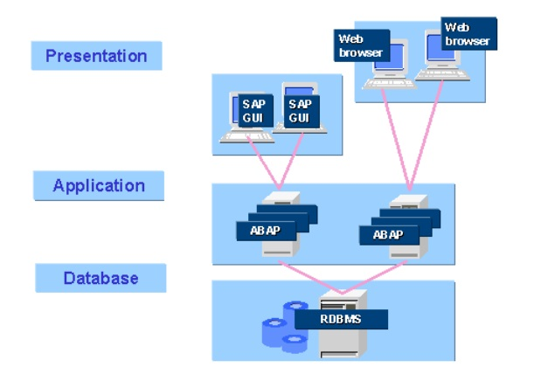
Arsitektur SAP R/3 dan ABAP
SAP berbasis arsitektur Client-Server

Slide 12
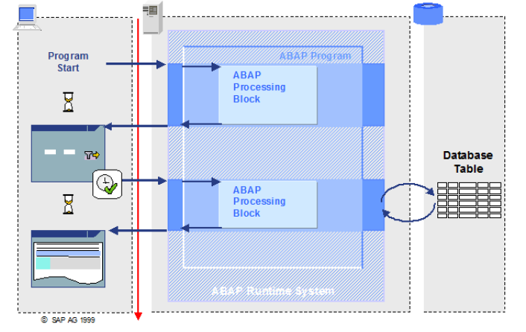
ARSITEKTUR SAP R/3 & ABAP (cont.)
Interaksi antara Presentation Layer, Application Server Layer, dan Database Layer

Slide 13
ABAP REPOSITORY
Tempat penyimpanan object baik dari SAP atau dari user/customer
Attributes objek repository:
• Repository berada pada sistem database pusat dari SAP
• Objek-objek repository bersifat client independent - yang berarti, objek-objek tersebut dapat diakses dari client manapun
• Repository dibagi lagi tergantung dari komponen aplikasi, yang disebut sub-objek
• Sebuah objek repository selalu dimasukkan ke dalam development class yang disebut package dari ECC

Slide 14
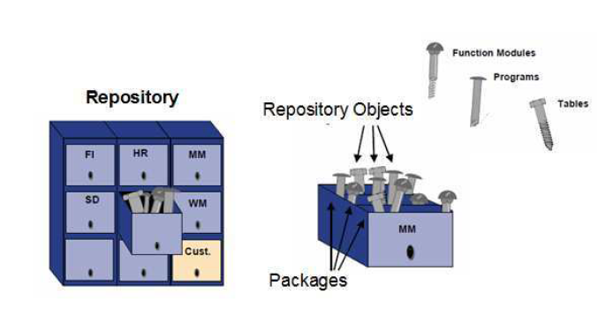
ABAP REPOSITORY (Cont.)

Slide 15
PAth
Menu path untuk mencapai repository pada ABAP :
SAP menu access -> tools -> ABAP workbench ->overview -> Information System

Slide 16
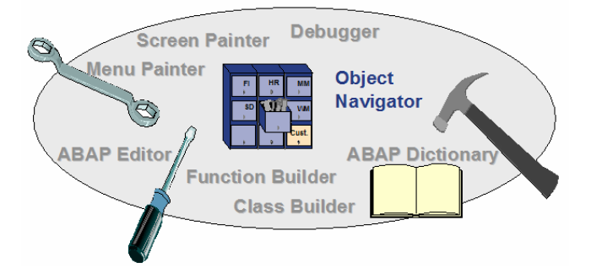
ABAP WORKBENCH

Slide 17
ABAP WORKBENCH (cont.)
Naming Standards (Nomenclature):
• Object yang dibuat oleh user dalam SAP harus diawali dengan huruf “Z” atau “Y”
• SAP memakai huruf “A” sampai “X” untuk menamai object dari SAP itu sendiri
• Selebihnya, penamaan akan berdasarkan ketentuan client/organisasi

Slide 18
ABAP WORKBENCH (CONT.)
ABAP Programming Syntax:
• Program ABAP dibuat atas statement tunggal
• Setiap statement dimulai dengan sebuah “Keyword”
• Setiap statement diakhiri dengan sebuah “Period”
• Kata-kata dapat dipisah dengan sebuah spasi
• Statement dapat terdiri dari lebih dari satu baris
• Statement dapat disertakan untuk tujuan pembacaan
• Program ABAP diinterpretasikan, bukan di compile
• Pada saat pertama kali program dijalankan, sistem akan membuat object runtime secara otomatis

Slide 19
ABAP WORKBENCH (CONT.)
Contoh Syntax :
PROGRAM first_program.
WRITE 'My First Program‘.

Slide 20
ABAP WORKBENCH (CONT.)
Contoh Chained Statement :
WRITE: spfli-cityfrom, spfli-cityto, spfli-airpto.
Contoh Formatting :
PROGRAM test. WRITE 'This is a statement'.
atau
PROGRAM test. WRITE 'This is a statement'.

Slide 21
ABAP KEYS
Ada 2 tipe key pada SAP ABAP:
Developer’s Key
Access Key

Slide 22
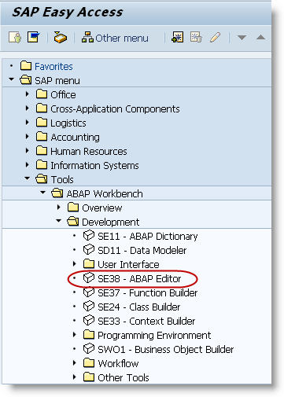
Cara membuat ABAP program
Pertama klik Tools,masuk ke menu ABAP Workbench -> Development kemudian masuk pada ABAP Editor
atau ketik SE38
untuk t-code
pada field.

Slide 23
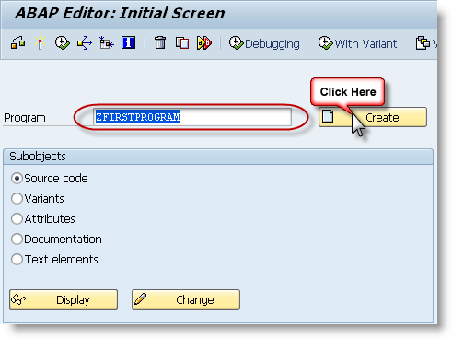
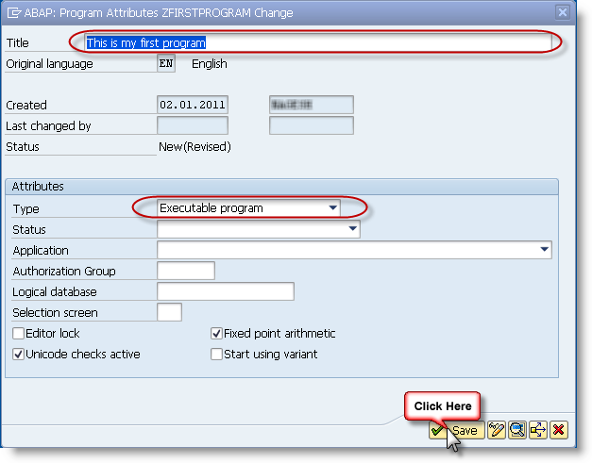
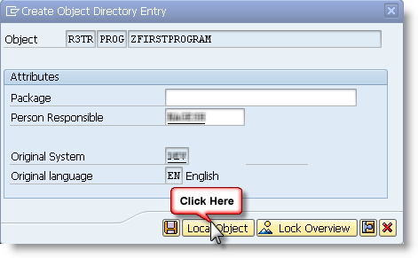
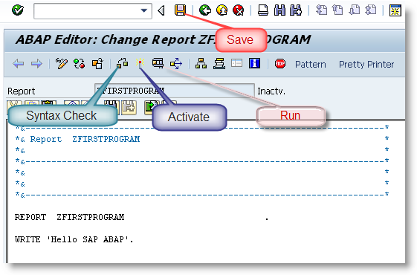
Cara membuat ABAP program
Notes:
Gambar3: klik local object untuk simpan pada folder temporary
Gambar4 : jelasin tombol”nya.active dari inctv dibuat programnya active dan bisa di tulis”

Slide 24
Kesimpulan
SAP merupakan software ERP yang menyediakan berbagai modul dan submodul yang dapat diterapkan untuk mengintegrasikan bagian-bagian dari perusahaan
ABAP (Advance Business Application Programming) adalah bahasa pemrograman dari SAP yang merupakan 4th generation dari Programming languange, dan salah satu bahasa pemrograman pertama yang mengikut-sertakan Logical Database
ABAP digunakan untuk dapat costumize SAP yang sudah dipakai perusahaan(segi UI dan pemrograman) oleh ABAP-er.

Slide 25
referensi
www.bos.com.np/index.php?option=com_content&view=article&id=95:benefits-of-using-sap-for-your-business&catid=34:articles&Itemid=5 -SAP consultant
http://www.learnsap.com/pdf/abap_sample.pdf
www.sapfans.com
https://www.udemy.com/blog/sap-modules-list/
www.saphub.com
http://help.sap.com/saphelp_nw2004s/helpdata/en/fc/eb2ed0358411d1829f0000e829fbfe/content.htm
www.binus.ac.id

